Slide 1
《上海能源信息报》
ENERGY INFORMATION
上海市能源研究会 主办 上海交通大学能源研究院 协办
2018年9月30日 电子版第十七期（总第308期）
绿色能源发展方向
关于创新和完善促进绿色发展价格机制的意见
绿色发展是建设生态文明、构建高质量现代化经济体系的必然要求，是发展观的一场深刻革命，核心是节约资源和保护生态环境。为深入学习贯彻习近平生态文明思想，认真落实全国生态环境保护大会精神，助力打好污染防治攻坚战，促进生态文明和美丽中国建设，现就创新和完善促进绿色发展的价格机制提出以下意见。
党的十八大以来，在以习近平同志为核心的党中央坚强领导下，各级价格主管部门认真落实党中央、国务院决策部署，积极推进资源环境价格改革。出台支持燃煤机组超低排放改造、北方地区清洁供暖价格政策，对高耗能、高污染、产能严重过剩行业用电实行差别化电价政策，全面推行居民用电、用水、用气阶梯价格制度，完善水资源费、污水处理费、垃圾处理费政策，出台奖惩结合的环保电价和收费政策，为加强生态环境保护做出了积极贡献。但与生态文明建设的时代要求和打好污染防治攻坚战的迫切需要相比，还存在价格机制不够完善、政策体系不够系统、部分地区落实不到位等问题，资源稀缺程度、生态价值和环境损害成本没有充分体现，激励与约束相结合的价格机制没有真正建立。需要通过进一步深化价格改革、创新和完善价格机制加以解决。
当前，我国生态文明建设正处于压力叠加、负重前行的关键期，已进入提供更多优质生态产品以满足人民日益增长的优美生态环境需要的攻坚期，也到了有条件有能力解决生态环境突出问题的窗口期。面对新时代生态文明建设和生态环境保护的新形势、新要求，要充分运用市场化手段，推进生态环境保护市场化进程，不断完善资源环境价格机制，更好发挥价格杠杆引导资源优化配置、实现生态环境成本内部化、促进全社会节约、加快绿色环保产业发展的积极作用，进而激发全社会力量、共同促进绿色发展和生态文明建设。
——-重要意义
指导思想
全面贯彻落实党的十九大和十九届二中、三中全会精神，以习近平新时代中国特色社会主义思想为指导，牢固树立和落实新发展理念，按照高质量发展要求，坚持节约资源和保护环境的基本国策，加快建立健全能够充分反映市场供求和资源稀缺程度、体现生态价值和环境损害成本的资源环境价格机制，完善有利于绿色发展的价格政策，将生态环境成本纳入经济运行成本，撬动更多社会资本进入生态环境保护领域，促进资源节约、生态环境保护和污染防治，推动形成绿色发展空间格局、产业结构、生产方式和生活方式，不断满足人民群众日益增长的优美生态环境需要。
基本原则
坚持问题导向。重点针对损害群众健康的突出环境问题，紧扣打赢蓝天保卫战、城市黑臭水体治理、农业农村污染治理等标志性战役，着力创新和完善污水垃圾处理、节水节能、大气污染治理等重点领域的价格形成机制，理顺利益责任关系，引导市场，汇聚资源，助力打好污染防治攻坚战。
坚持污染者付费。按照污染者使用者付费、保护者节约者受益的原则，创新资源环境价格机制，实现生态环境成本内部化，抑制不合理资源消费，鼓励增加生态产品供给，使节约资源、保护生态环境成为市场主体的内生动力。
坚持激励约束并重。针对城乡、区域、行业、不同主体实际，在价格手段可以发挥作用的领域和环节，健全价格激励和约束机制，使节约能源资源与保护生态环境成为单位、家庭、个人的自觉行动，形成共建共享生态文明的良好局面。
坚持因地分类施策。支持各地结合本地资源禀赋条件、污染防治形势、产业结构特点，以及社会承受能力等，研究制定符合绿色发展要求的具体价格政策；鼓励有条件的地区制定基于更严格环保标准的价格政策，更好促进生态文明建设和绿色发展。
来源：世纪新能源网
˂ 1 ˃ 国际能源动态 能 源 信 息

Slide 2
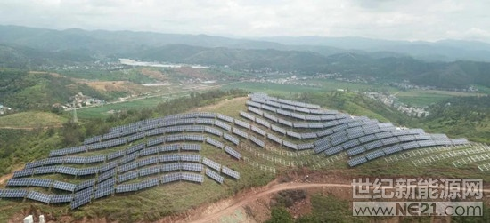
我国光伏行业《太阳能光伏用自清洁玻璃》开始起草
近日，工业和信息化部公布2018年第一批行业标准制修订计划，由全国半导体设备和材料标准化技术委员会归口管理，北京莱恩创科新材料科技有限公司牵头起草的《太阳能光伏用自洁净玻璃》光伏行业标准纳入其中。该标准是光伏行业第一部关于光伏用自清洁玻璃的行业标准，具有重要的指导意义，预计2019年底制定完成。莱恩创科深耕自清洁领域多年，产品广受应用，获得了用户的信任和良好的口碑，本次负责牵头起草该标准也是光伏行业对其多年工作成绩的高度认可。
目前，在自清洁技术领域，TiO2光催化薄膜技术以其“氧化分解能力”、“强亲水性”和“防灰尘”三大优越性能成为该领域应用范围最广，认可度最高的一项技术，并已广泛应用于国内外建筑领域，特别是在欧美日发达国家，来减少城市污染对于建筑美观的影响。我国于2013年颁布JC／T2168《自洁净玻璃》规范建筑用自清洁玻璃技术发展。在光伏领域，对应用自清洁玻璃提出了更高的要求，除了具备上述性能外，还必须有高透光率、防风沙和耐老化的能力。但是由于光伏自清洁玻璃产品没有统一的行业标准，
造成市场上自清洁玻璃质量良莠不齐，并存在夸大宣传、虚假宣传、以次充好的现象。
一些产品短时间使用后就出现膜层脱落、失效，甚至出现“花斑”。这不仅影响电站发电收益，还污名化了自清洁技术口碑，影响了优质自清洁玻璃在行业的推广与应用。光伏行业标准《太阳能光伏用自洁净玻璃》的制定将起到规范市场，推动光伏自清洁玻璃行业有序发展的作用。
《太阳能光伏用自洁净玻璃》标准由北京莱恩创科新材料科技有限公司主编，CTC国检集团、天津耀皮工程玻璃、北控清洁能源、无锡尚德等企业共同参与编写。同时，欢迎关注自清洁玻璃领域的企业参与编写，共同规范市场，促进自清洁技术在光伏行业的良性发展。
来源：SOLARZOOM光伏亿家
—-2018-07-16
江苏峰谷源承建的云南大姚县20兆瓦农光互补光伏项目并网发电
近日，由猛狮科技旗下江苏峰谷源储能技术研究院有限公司建设的云南楚雄州大姚县仓街农光互补光伏发电项目正式并网发电。
据了解，该项目属“云南省2017年新增计划规模光伏项目”，位于大姚县金碧镇仓街、妙峰、胡屯村委会一带的山坡上，总规模为20MWp，覆盖面积约500亩。项目共分两个部分：光伏厂区部分由开关站、18个光伏方阵、箱变、集电路组成；35千伏送出线路部分由汇流站内外侧线路改造而成，从开关站至保顶山汇流站线路总长达12千米。
项目负责人王庆峰表示，该项目的顺利推进得益于大姚县各级党委、政府的大力支持。电站投入运行后，预计年发电量可达2500万度，年产值近1650万元；电站设备使用年限25年，预计总盈利超2.6亿元，对大姚县打造“绿色能源牌”、推动能源产业转型升级具有重要意义。
˂ 2 ˃ 新能源动态 能 源 信 息

Slide 3
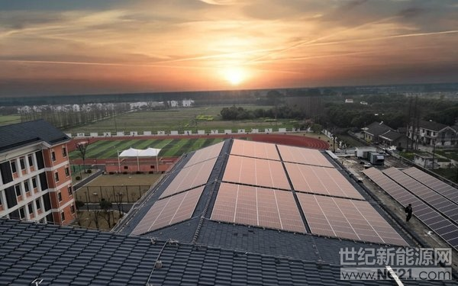
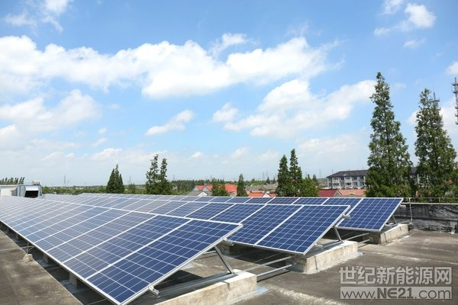
上海松江区首个“绿电校园”首次对外开放
上海市松江区新浜学校每年种树将近6000棵，堪称绿色环保楷模。这6000棵树并非造林工程，而是新浜学校屋顶光伏电站每年产生绿电减排二氧化碳的效果。
7月12日，由远景阿波罗光伏投资、设计、建设、运营的新浜学校屋顶光伏电站首次面向媒体开放参观。这是国内首个采用无人机勘测加3D数字化实景建模设计的分布式光伏电站，也助力新浜学校成为上海市松江区首个使用绿色电力的校园。
7月12日，由远景阿波罗光伏投资、设计、建设、运营的新浜学校屋顶光伏电站首次面向媒体开放参观。这是国内首个采用无人机勘测加3D数字化实景建模设计的分布式光伏电站，也助力新浜学校成为上海市松江区首个使用绿色电力的校园。
“希望上海市松江区新浜学校成为上海乃至中国绿色校园的一个标杆，更多校园能够通过打造屋顶光伏电站，形成一个个绿色环保教学实例，在学生们的心中播种下一颗绿色环保的种子，从小就关注绿色可持续发展。”远景智能副总裁兼阿波罗光伏业务总经理孙捷表示。
上海市松江区新浜学校屋顶光伏电站掠影
打造绿电校园，共创美好未来
坐落在上海市松江区西南部的新浜学校，拥有超过110年的历史，其前身最早可以追溯到清末光绪年间当地的一所私塾。新浜学校目前具备小学部和初中部，在校学生近千人，教职员工约100人。
“作为新浜镇重要的教学中心，新浜学校始终关注绿色发展、生态文明建设，学校先后被评为上海市安全文明校园、上海市野生动物保护科技特色教育十佳模范学校、上海市未成年人生态道德教育先进单位、全国未成年人生态道德示范学校，在学校建成产生绿色电力的屋顶光伏电站，不仅每年可以帮助学校节约电费支出约3万元，更重要的是可以对学生绿色环保意识建设产生实质性示范作用。”新浜学校总务主任沈栋华表示。
新浜学校屋顶光伏电站总面积约3000平方米，覆盖新浜学校小学部教学楼、图书馆、食堂以及体育馆4个建筑屋顶。电站并网后，新浜学校成为上海市松江区首个使用“自发绿电”的校园，具有深远的环保教育意义。
来源：世纪新能源网
˂ 3 ˃ 长三角动态 能 源 信 息

Slide 4
创新和完善促进绿色发展价格机制，是当前和今后一个时期价格工作的一项重要任务，各地要加强组织领导，采取有力措施，确保各项政策落地生根。
（一）强化政策落实。各地价格主管部门要全面梳理现行资源环境价格政策落实情况，发现问题及时改进，对落实不力的要强化问责。对新出台的政策要建立落实台账，逐项明确时间表、路线图、责任人，扎实推进。规范市场交易价格行为，强化价格信用体系建设，督促市场主体严格履行价格合约。加强对政策落实情况的跟踪评估，找准政策执行中的痛点、难点、堵点，及时调整完善政策，以“钉钉子”的精神抓好落实。
（二）加强部门协作。推进绿色发展，需要全社会共同参与。各级价格主管部门要主动与相关部门加强协作，统筹运用价格、环保、财政、金融、投资、产业等政策措施，形成政策合力，共推绿色发展。
（三）兜住民生底线。正确处理推进绿色发展与保障群众生活的关系，充分考虑社会承受能力尤其是低收入群体承受能力，完善并执行好社会救助和保障标准与物价上涨挂钩的联动机制，采取有效措施，对冲价格调整对困难群众生活的影响。
（四）注重宣传引导。切实做好宣传引导工作，将宣传工作与政策制定放在同等重要位置，同研究、同部署、同落实，最大限度凝聚社会共识，强化全社会节约资源、保护环境、促进绿色发展的共同责任，提高执行促进绿色发展价格政策的积极性、主动性，推动将绿色发展的要求转化为自觉行动，共同建设美丽中国。
国家发展改革委办公厅关于清理规范电网和 转供电环节收费有关事项的通知
为切实把《政府工作报告》关于一般工商业电价平均降低10%的要求落实到位，我委分别下发了《关于降低一般工商业电价有关事项的通知》（发改价格﹝2018﹞500号）、《关于电力行业增值税税率调整相应降低一般工商业电价的通知》（发改价格﹝2018﹞732号），部署了5项降价措施。各地高度重视，积极落实，已取得初步成效。为贯彻落实全国深化“放管服”改革转变政府职能电视电话会议精神，进一步简政放权、创新监管、优化服务，减轻企业负担，优化营商环境，
电网企业提供的输配电及相关服务发生的费用应纳入输配电成本，通过输配电价回收，不得再以其他名义向用户变相收取费用。取消电网企业向电力用户收取的变电站间隔占用费、计量装置校验费、电力负荷管理终端设备费等收费项目；取消可以纳入供电基本服务的电卡补办工本费、复电费、更名过户费等收费项目，以及与之服务内容相似的其他垄断性收费项目。电网企业已为电力用户提供计量装置校验、复电服务超过三次且不属于电网企业责任的，由用户承担相关费用。
省级价格主管部门要严格监管，进一步清理电网企业收费，降低工商企业用电成本。确需保留的垄断性服务收费项目，按照地方定价目录和实行政府定价的经营服务性收费目录清单严格管理并向社会公开，主动接受社会的监督；没有列入清单的项目，一律不得收费。
转供电是指电网企业无法直接供电到终端用户，需由其他主体转供的行为。目前，一些地方的商业综合体、产业园区、物业、写字楼等转供电环节存在不合理加价现象，国家多次降低一般工商业电价的措施未能得到有效传递和落实，必须采取有力措施清理规范，确保降价成果真正惠及终端用户。
对于具备改造为一户一表条件的电力用户，电网企业要主动服务，尽快实现直接供电，并按照目录销售电价结算。不具备直接供电条件，
继续实行转供电的，转供电主体要将今年以来的降价政策措施全部传导到终端用户。省级价格主管部门要会同电网企业采取有效措施，清理规范转供电环节加收的其他费用，纠正转供电主体的违规加价、不执行国家电价政策的行为。
编委会主任：黄震
副主任：王经、章树荣、潘新
执行编辑：郝存
编辑：胡静、牛刚、任庚坡、刘惠萍、贾志海、洪春华、方树、蔡子明、陈晖、王德忠、朱汉雄
编辑部地址：上海闵行区东川路800号能源研究院206室
邮编：200240
电话：021-34204310
˂ 4 ˃ 国内能源动态 能 源 信 息

